Slide 1
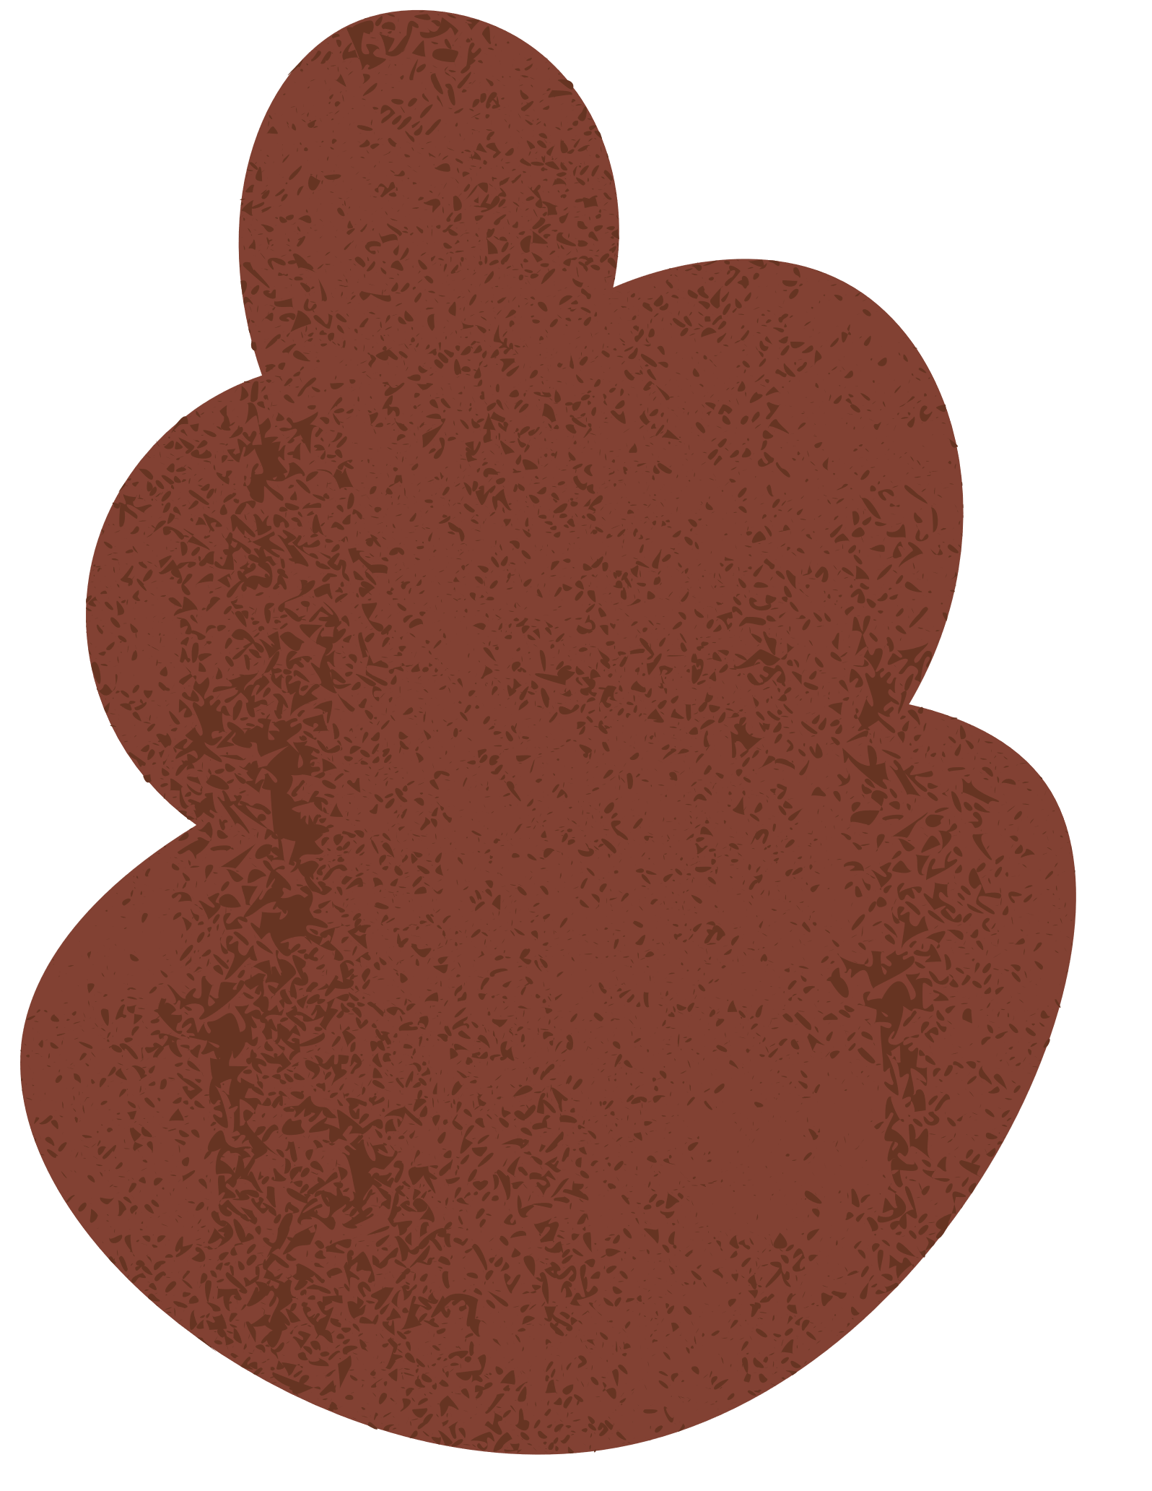
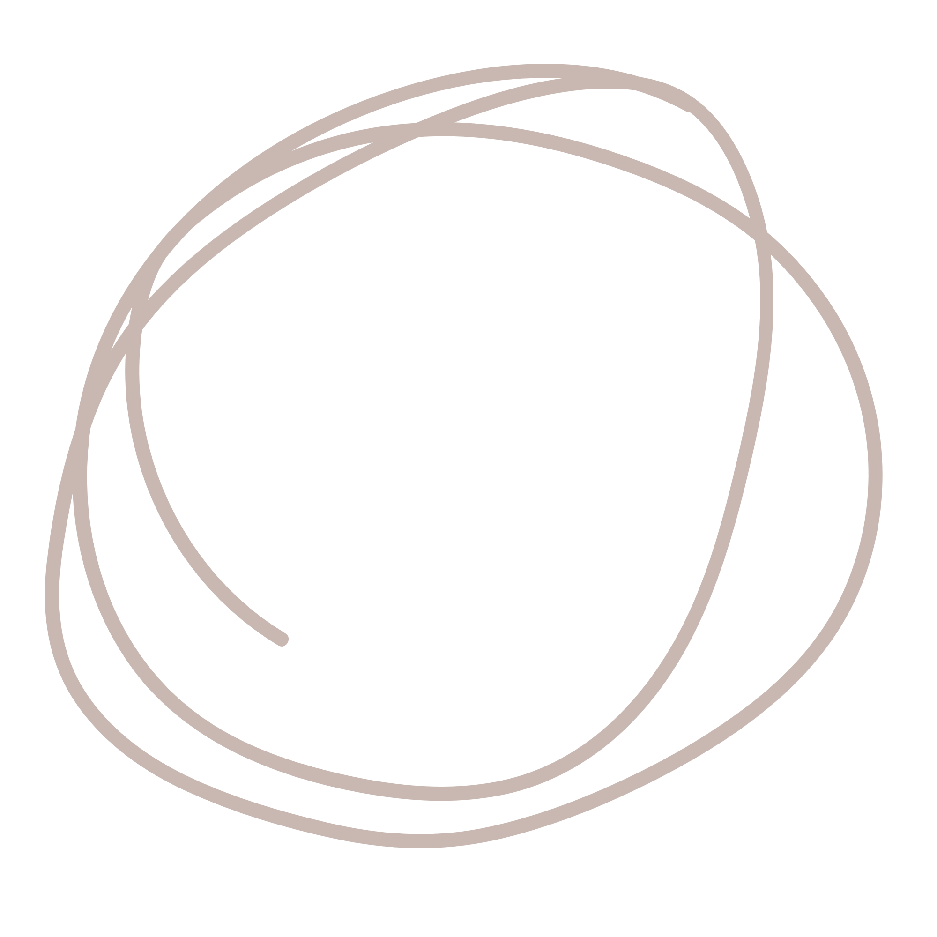
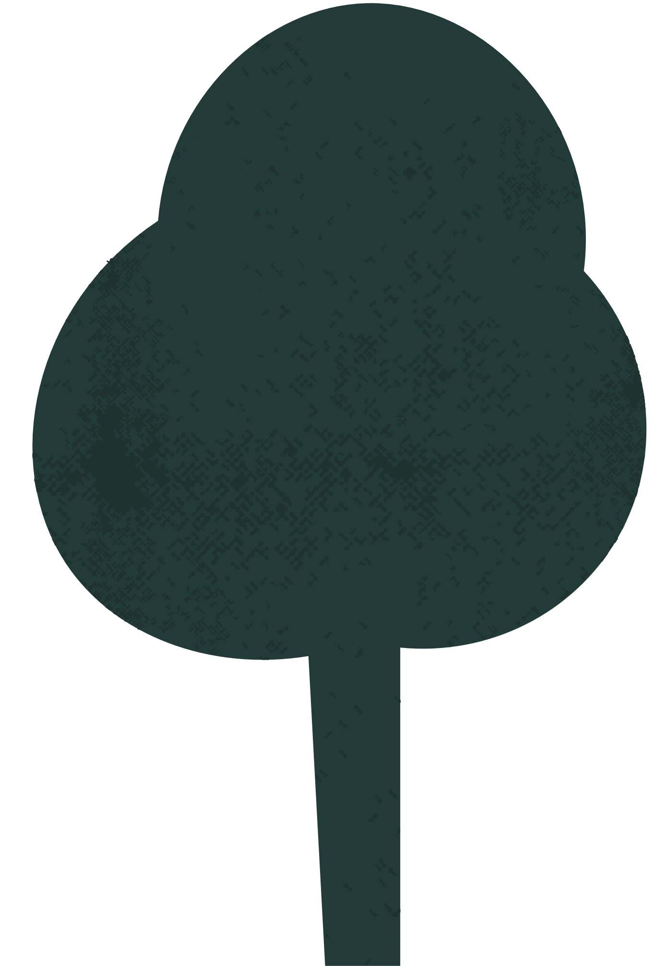
CHÀO MỪNG CÁC EM ĐẾN VỚI LỚP HỌC

Slide 2
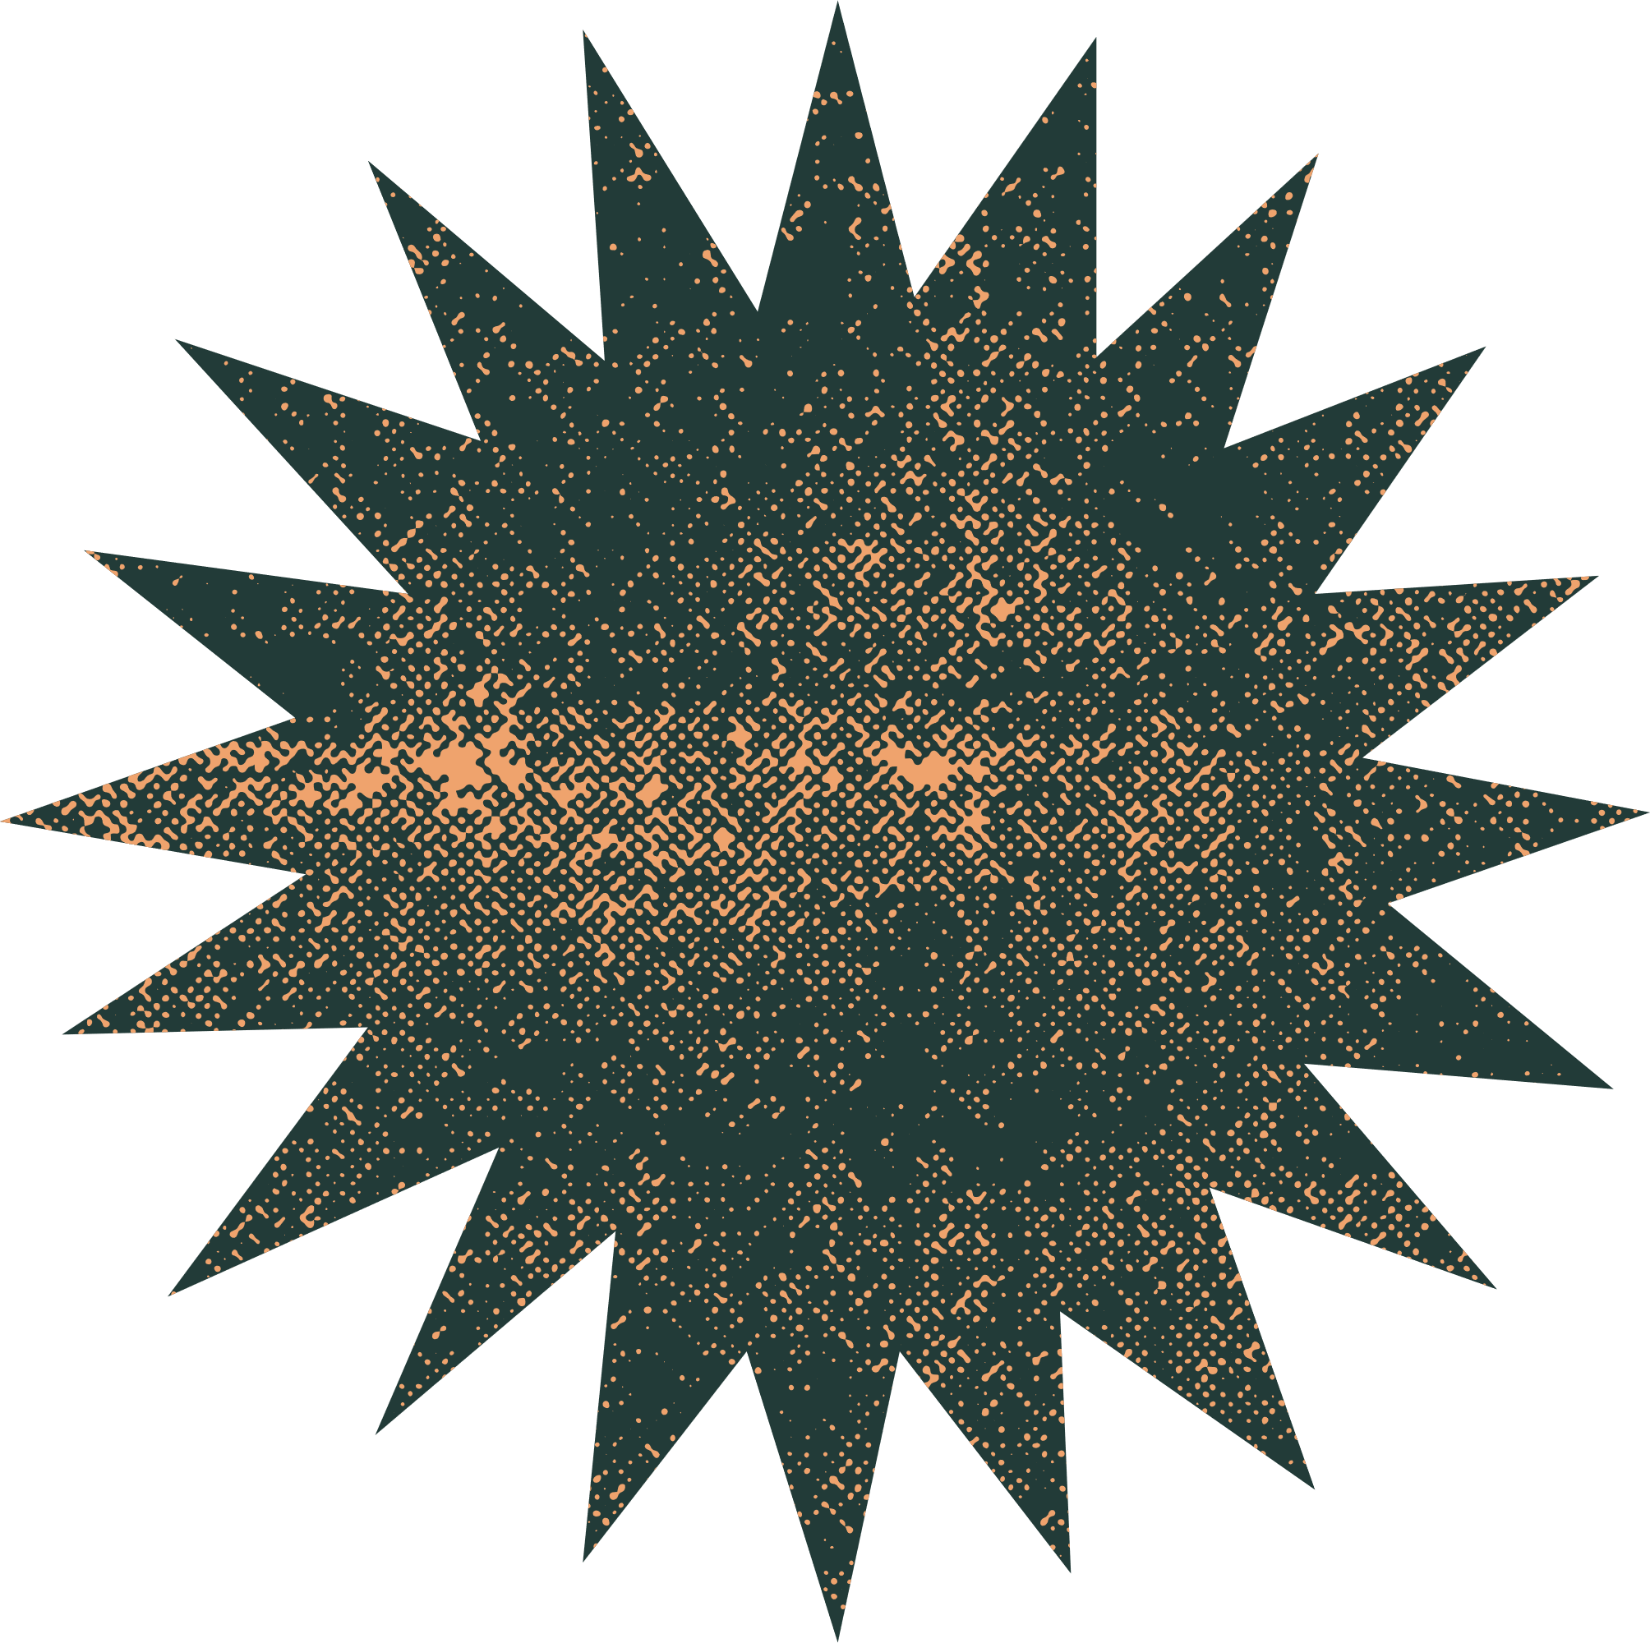
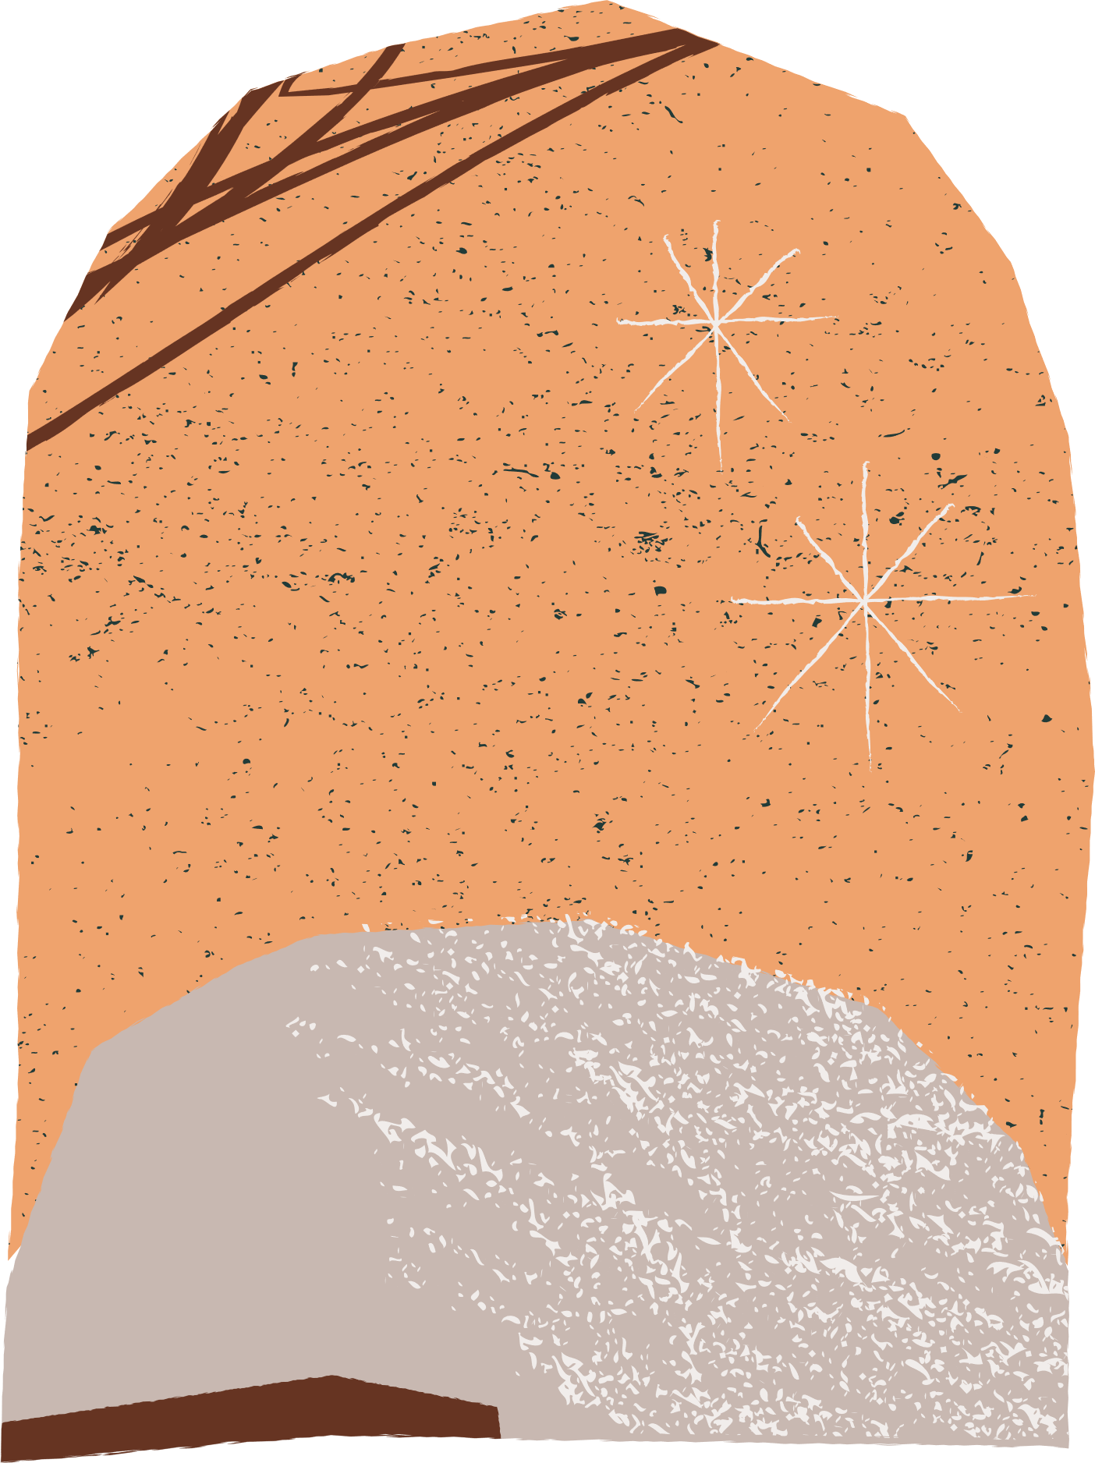
KHỞI ĐỘNG
Câu 1: Chọn câu trả lời đúng. Điền dấu X vào ô trống
Câu | Đúng | Sai
A. Nếu hai cạnh và một góc của tam giác này bằng hai cạnh và một góc của tam giác kia thì hai tam giác đó bằng nhau
B. Nếu hai cạnh góc vuông của tam giác vuông này lần lượt bằng hai cạnh góc vuông của tam giác vuông kia thì hai tam giác vuông đó bằng nhau
X
X

Slide 3
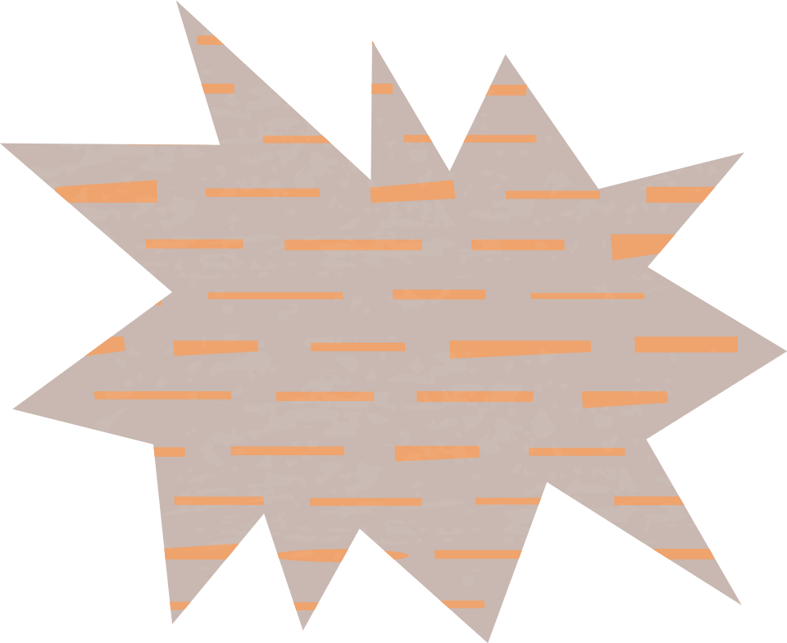
Câu | Đúng | Sai
C .Nếu hai góc nhọn của tam giác vuông này bằng hai góc nhọn của tam giác vuông kia thì hai tam giác vuông đó bằng nhau
D. Nếu hai cạnh và góc xen giữa của tam giác này bằng hai cạnh và góc xen giữa của tam giác kia thì hai tam giác đó bằng nhau
X
X

Slide 4
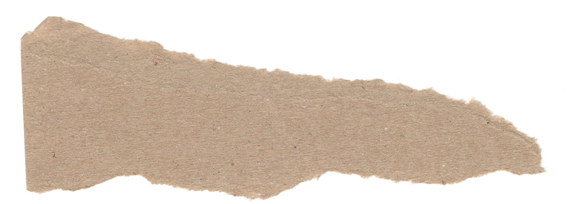
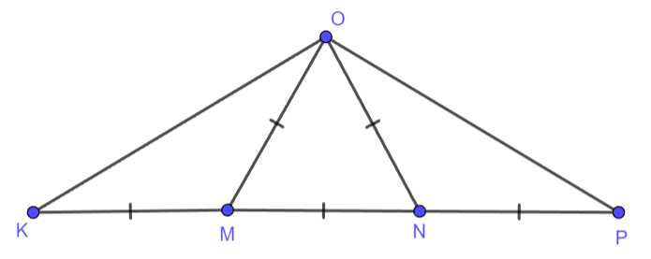
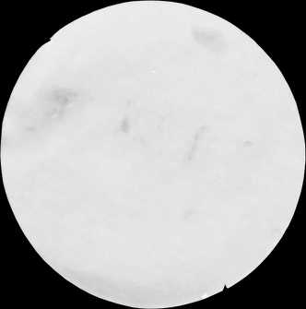
Câu 2: Cho hình vẽ, chọn câu trả lời đúng:
A. Tam giác $OMN$ là tam giác đều B. Tam giác $OKP$ cân $O$
C. Tam giác $OKM$ cân tại $O$ D. Cả $A, B$đều đúng.

Slide 5
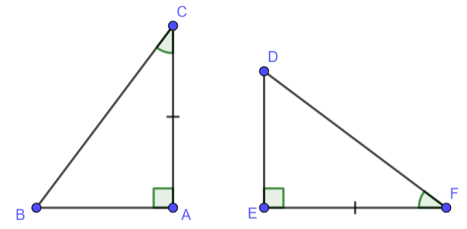
Câu 3: Cho hình vẽ, chọn câu trả lời đúng:
A. $ΔBCA=ΔDEF$
B. $ΔBCA=ΔDFE$
C. $ΔBCA=ΔEDF$
D. $ΔBAC=ΔDEF$

Slide 6
Câu 4: Cho tam giác $ABC$ cân tại $A$, tam giác $DBC$ cân tại $D$ và $M$ là trung điểm của $BC$, chọn câu trả lời đúng:
A. $A$ thuộc đường trung trực của $BC$.
B. $D$ thuộc đường trung trực của $BC$.
C. $A, M, D$ thuộc cùng một đường thẳng.
D. $A, B, C$ đều đúng.

Slide 7
Câu 5: Cho tam giác $ABC$ vuông cân tại $A$, $AD$ là tia phân giác của góc $\hat{BAC}$ ($D$ nằm trên $BC$), chọn câu trả lời đúng:
A. $\hat{BAD}=60°$ B. $\hat{BAD}=45°$
C. $ΔABD=ΔACD$ D. $B, C$ đều đúng.

Slide 8
LUYỆN TẬP CHUNG

Slide 9
Ví dụ 1
Cho Hình 4.71, biết $\hat{ABC}=\hat{ABD}$, $\hat{BAC}=\hat{BAD}$.
Gọi $M, N$ lần lượt là trung điểm của các đoạn thẳng $AC, AD$. Chứng minh rằng
a) $∆ABC=∆ABD$ b) $∆BCM=∆BDN$.

Slide 10
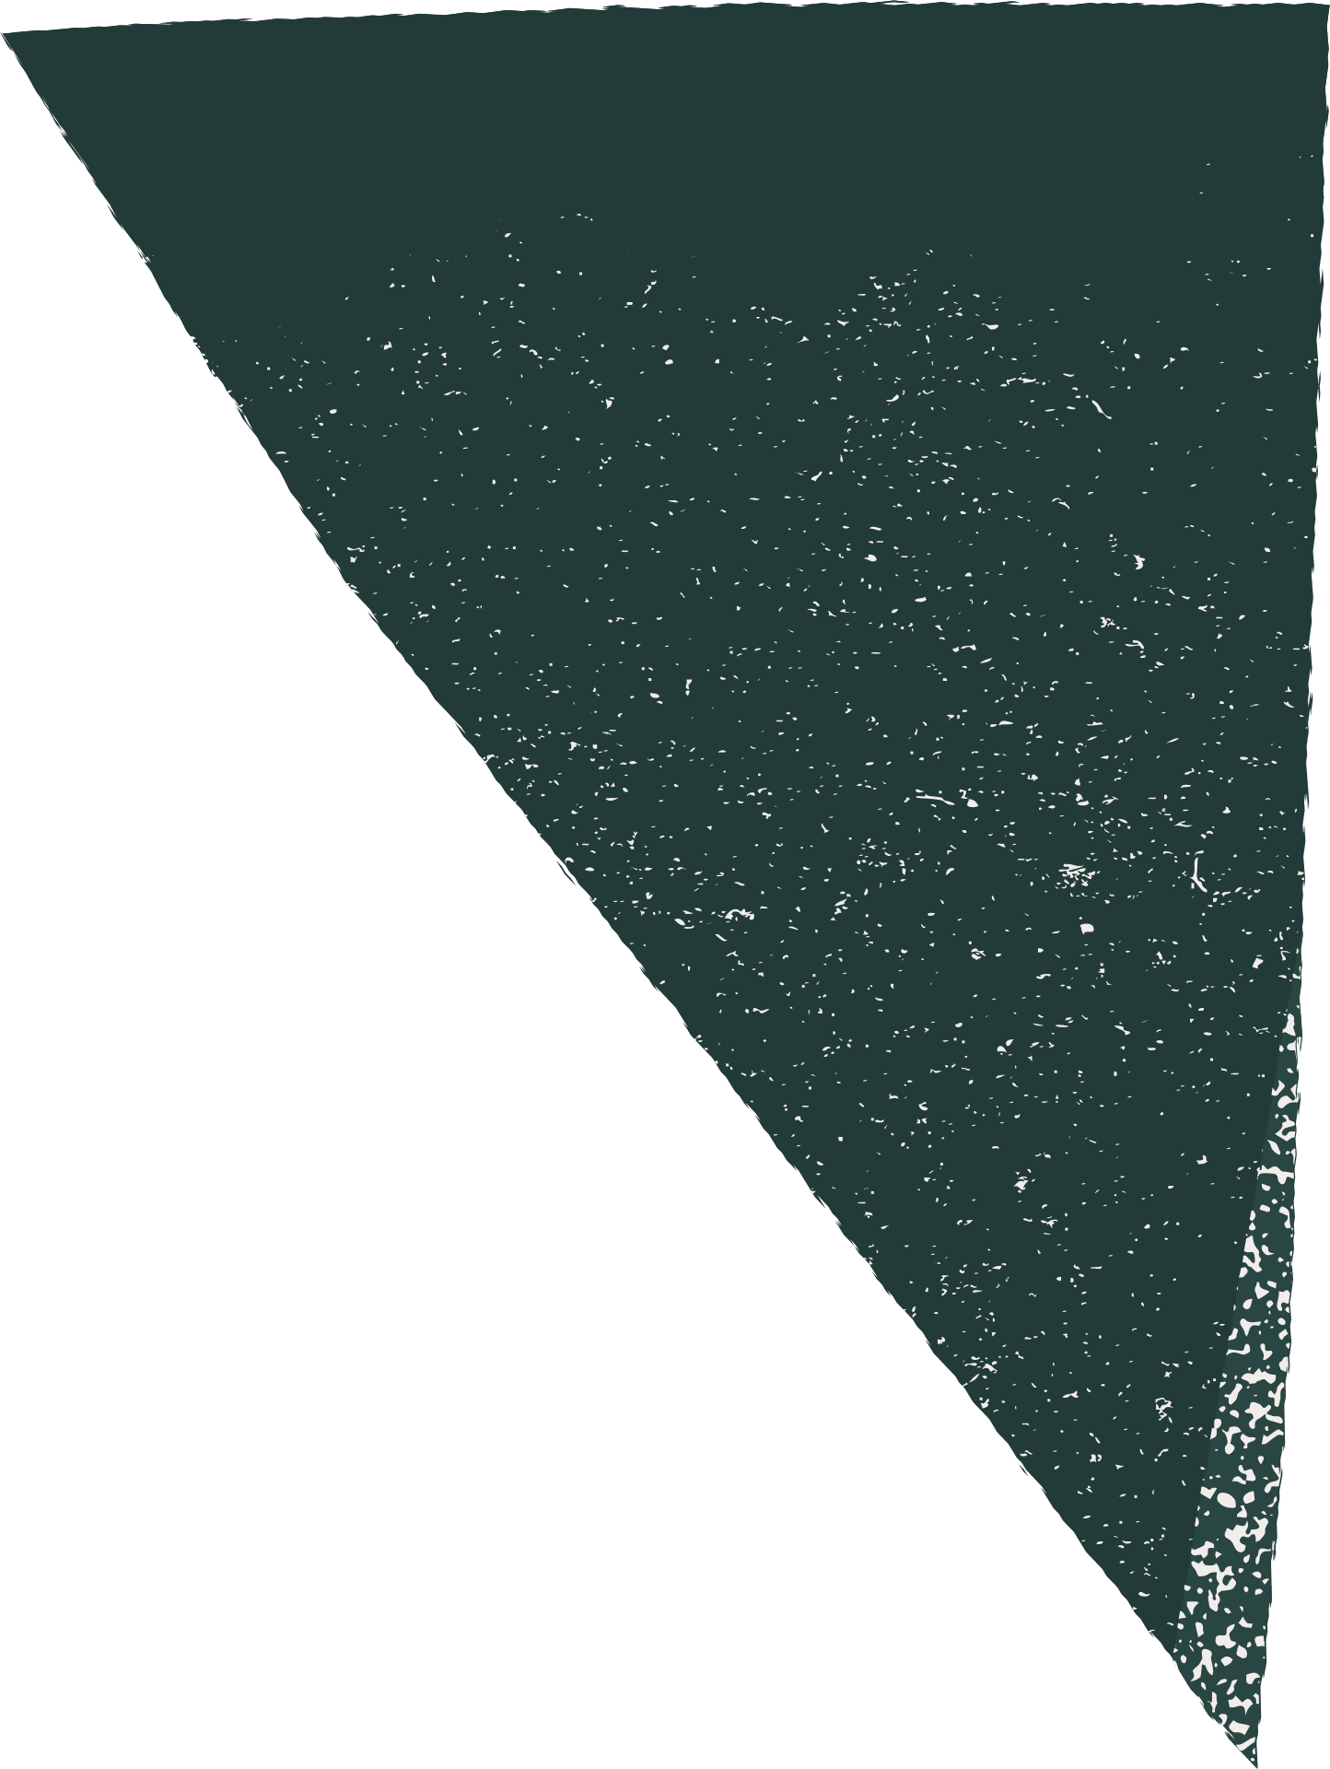
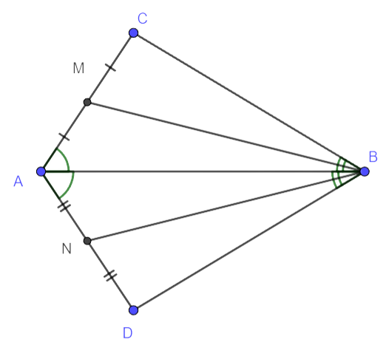
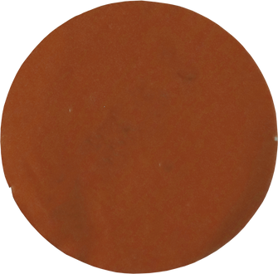
Giải
a) Hai tam giác $ABC$ và $ABD$ có:
$\hat{ABC}=\hat{ABD}$ (gt)
$AB$ là cạnh chung
$\hat{BAC}=\hat{BAD}$ (gt)
Vậy $∆ABC=∆ABD$ (g.c.g)

Slide 11
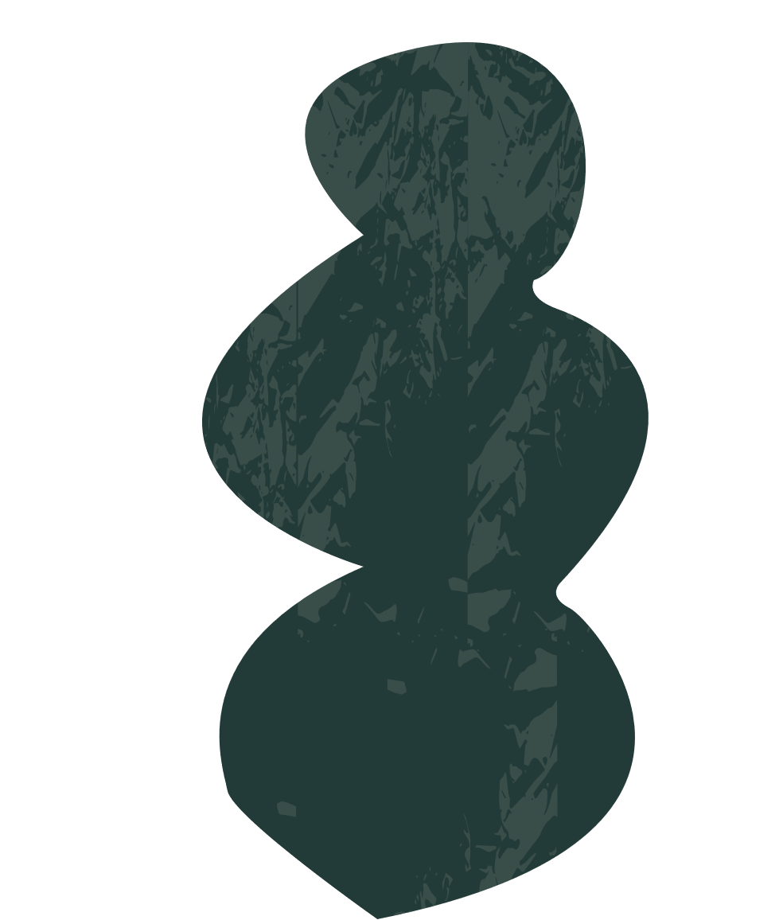
b) Vì $∆ABC=∆ABD$ nên $BC=BD$, $AC=AD$ và $\hat{BCA}=\hat{BDA}$.
Do $M, N$ lần lượt thuộc $CA, DA$ nên $\hat{BCM}=\hat{BCA}$, $\hat{BDN}=\hat{BDA}$.
Vì vậy $\hat{BCM}=\hat{BCA}=\hat{BDN}=\hat{BDA}$.
Mặt khác, vì $M$ và $N$ lần lượt là trung điểm của $AC$ và $AD$ nên $CM=\frac{AC}{2}=\frac{AD}{2}=DN$.
Xét $∆BCM$ và $∆BDN$ có:
$BC=BD$, $\hat{BCM}=\hat{BDN}$, $CM=DN$
Do đó $∆BCM=∆BDN$.

Slide 12
Ví dụ 2
Cho $d$ là đường trung trực của đoạn thẳng $AB$ và $O$ là giao điểm của $d$ với $AB$. Cho $M$ và $N$ là hai điểm phân biệt nằm trên $d$ sao cho $OM=ON$. Chứng minh rằng
a) $∆MAO=∆MBO$ b) $\hat{MAN}=\hat{MBN}$
c) Tam giác $AMN$ cân tại $A$.

Slide 13
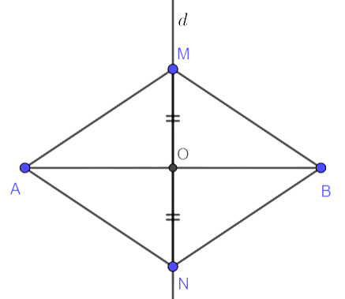
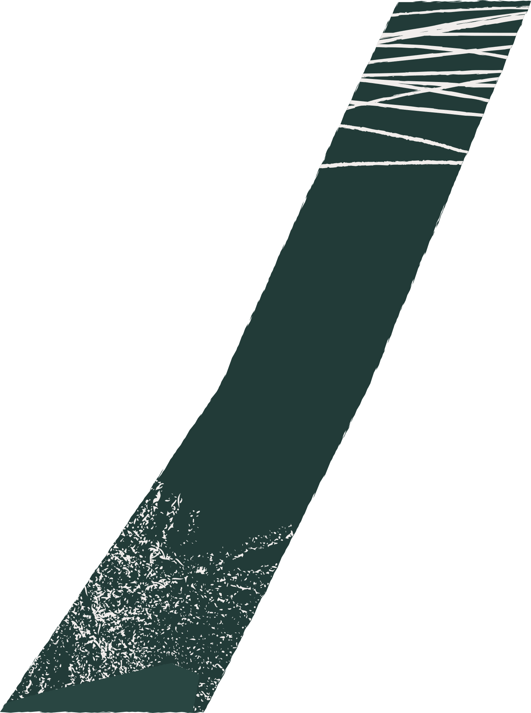
Giải
Vì $d$ là đường trung trực của đoạn thẳng $AB$ nên $d$ vuông góc với $AB$ tại $O$.
a) Xét hai tam giác vuông $MAO$ và $MBO$ có:
$OM$ là cạnh chung; $AM=BM$ ($M∈d$)
Do đó $∆MAO=∆MBO$ (cạnh huyền – cạnh góc vuông).

Slide 14
b) Xét hai tam giác $MAN$ và $MBN$ có:
$MA=MB$ (do $M∈d$)
$NA=NB$ (do $N∈d$)
$MN$ là cạnh chung
Vậy $∆MAN=∆MBN$ (c.c.c)
Do đó $\hat{MAN}=\hat{MBN}$ (hai góc tương ứng)

Slide 15
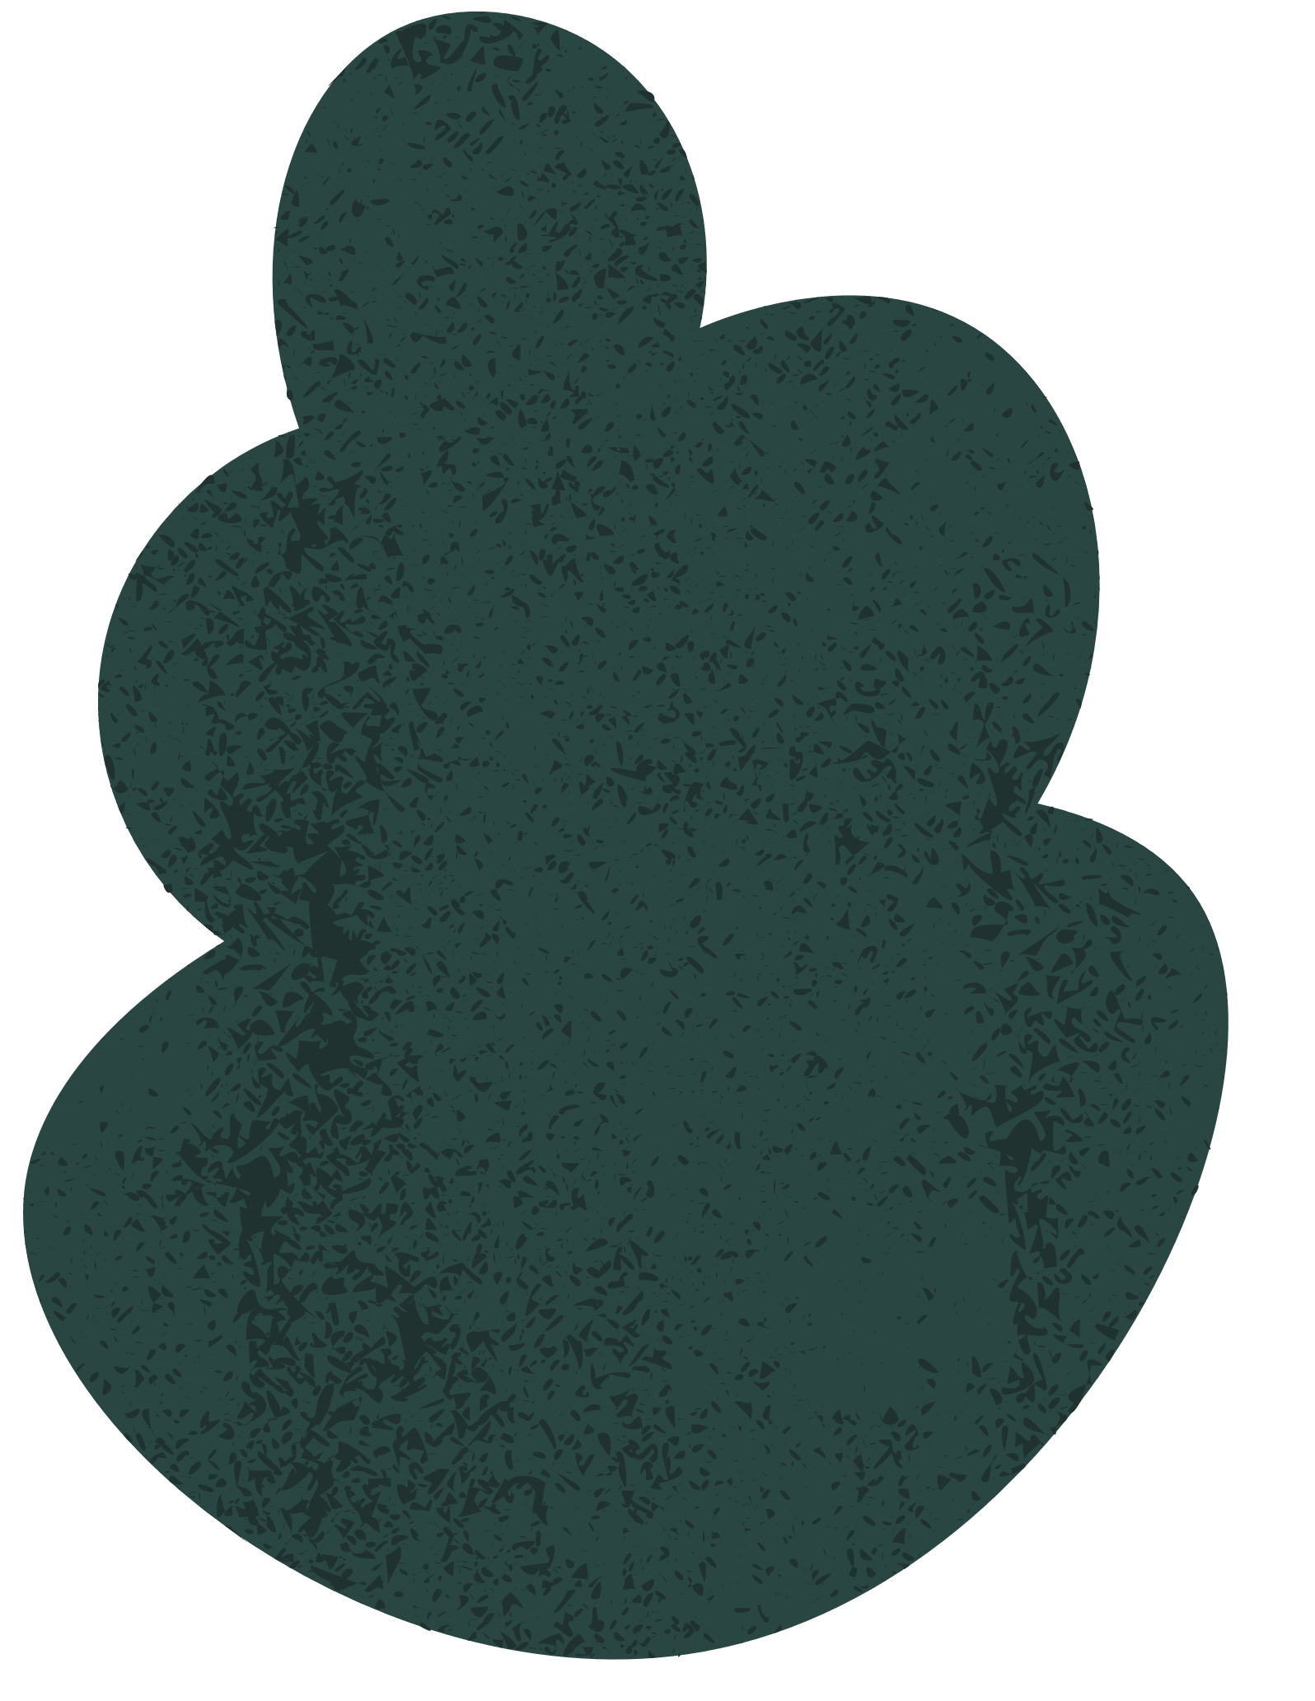
c) Xét hai tam giác vuông $AOM$ và $AON$ có:
$OM=OM$ (gt)
$OA$ là cạnh chung
Do đó $∆AOM=∆AON$ (hai cạnh góc vuông)
Vậy $AM=AN$ (hai cạnh tương ứng)
Suy ra tam giác $AMN$ cân tại $A$.

Slide 16
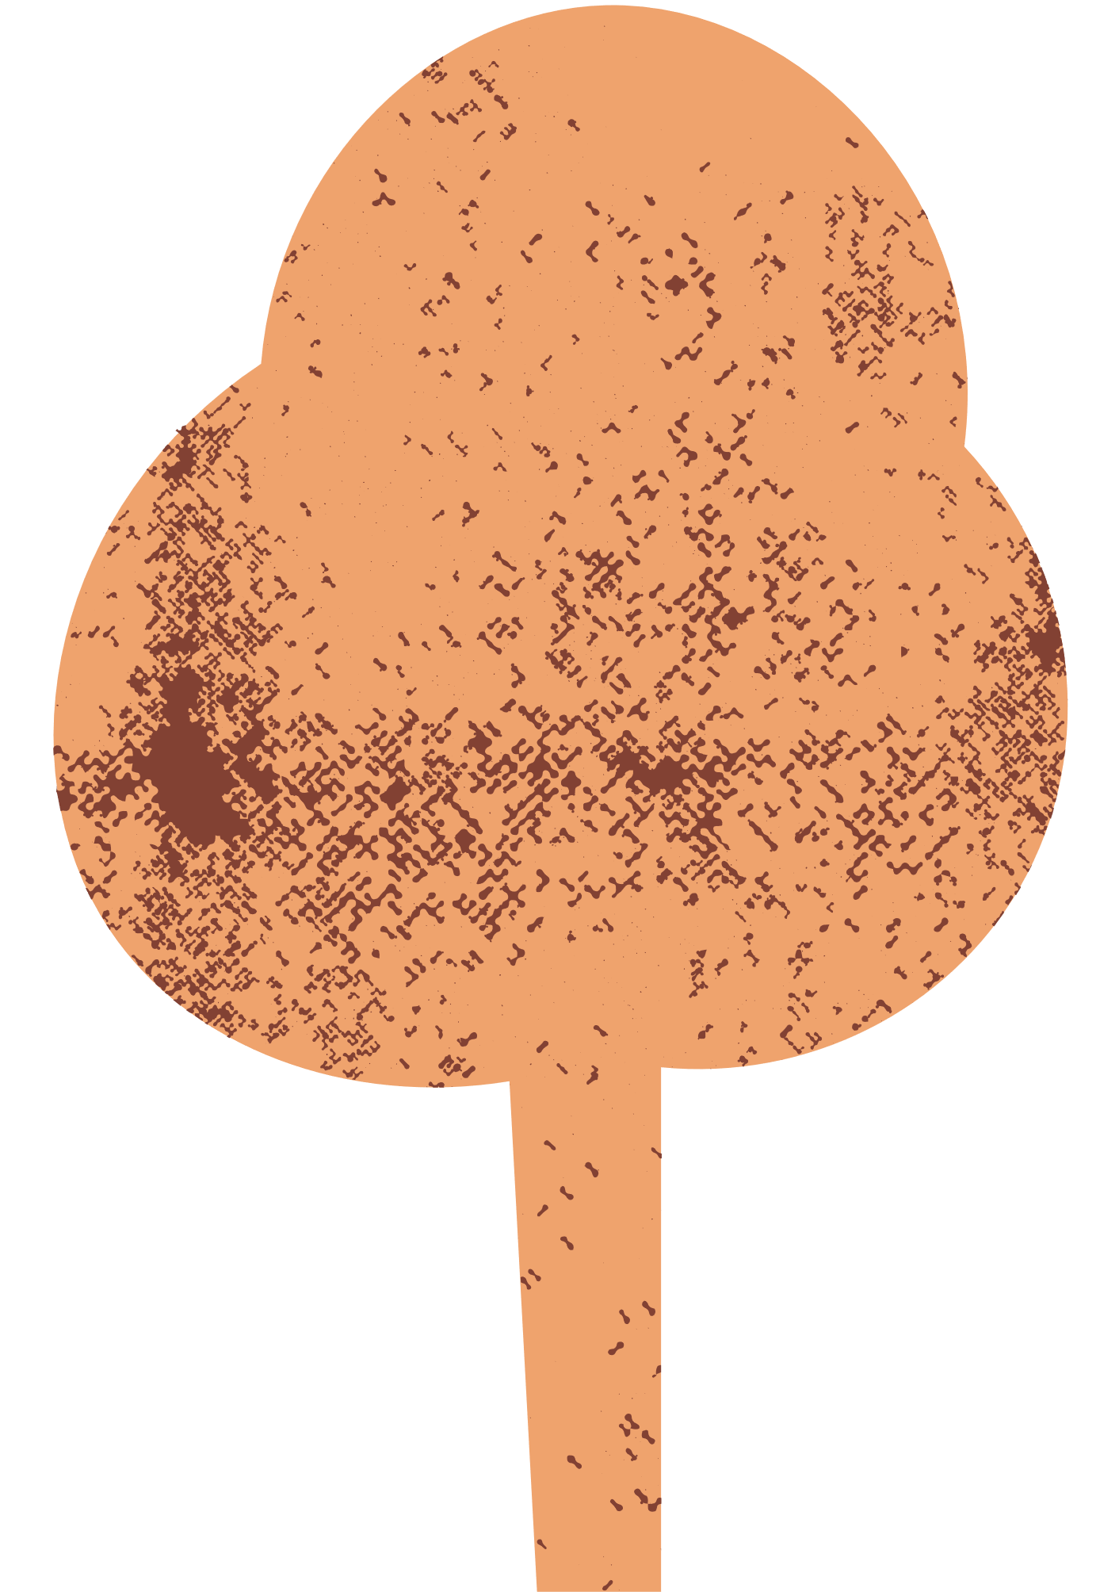
LUYỆN TẬP – VẬN DỤNG
Bài 4.29 (SGK – tr.86) Cho Hìn 4.73 Hãy tìm số đo $x, y$ của các góc và độ dài $a, b$ của các đoạn thẳng trên hình vẽ.

Slide 17
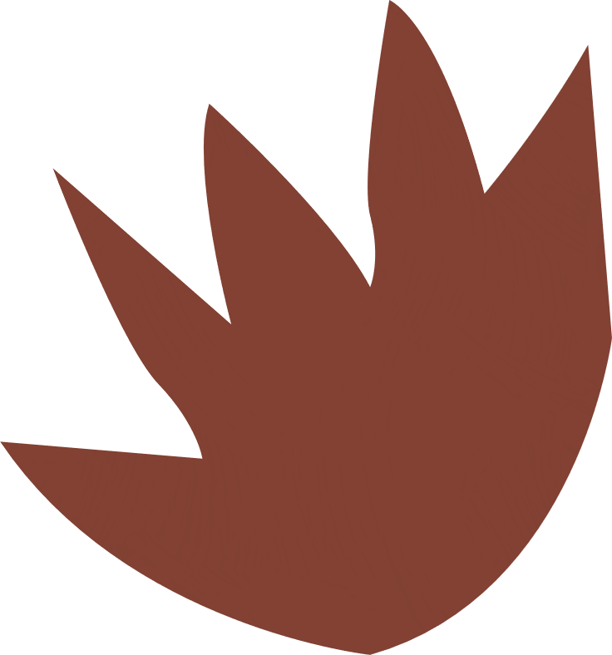
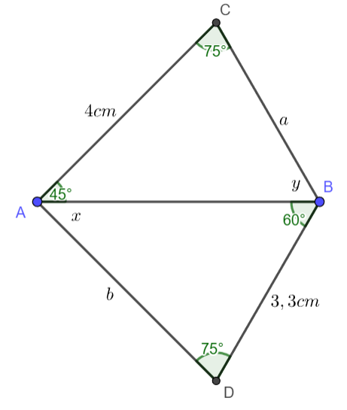
Giải
$x={180}^{∘}−{60}^{∘}−{75}^{∘}={45}^{∘}$;
$y={180}^{∘}−{45}^{∘}−{75}^{∘}={60}^{∘}$;
$⇒ΔABC=ΔABD$ (g.c.g)
$⇒a=BD=3,3 cm$;
$b=AC=4 cm$.

Slide 18
Bài 4.30 (SGK – tr.86) Cho góc $xOy$. Trên tia $Ox$ lấy hai điểm $A, M$; trên tia $Oy$ lấy hai điểm $B, N$ sao cho $OA=OB$, $OM=ON$, $OA>OM$. Chứng minh rằng:
a) $∆OAN=∆OBM$ b) $∆AMN=∆BNM$.

Slide 19
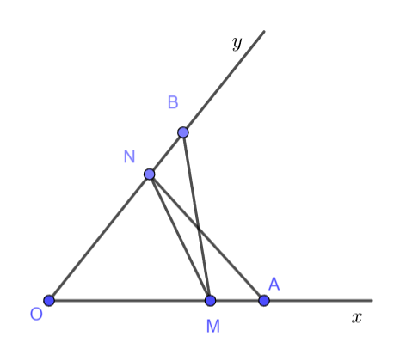
Giải
a) $OA=OB,\hat{NOA}=\hat{xOy}=\hat{MOB},ON=OM$
$⇒ΔOAN=ΔOBM($ c.g.c $)$.
b) $AN=BM$,$\hat{MAN}=\hat{OAN}=\hat{OBM}=\hat{NBM}$, $AM=OA−OM=OB−ON=BN$
$⇒ΔAMN=ΔBNM$ (c.g.c)

Slide 20
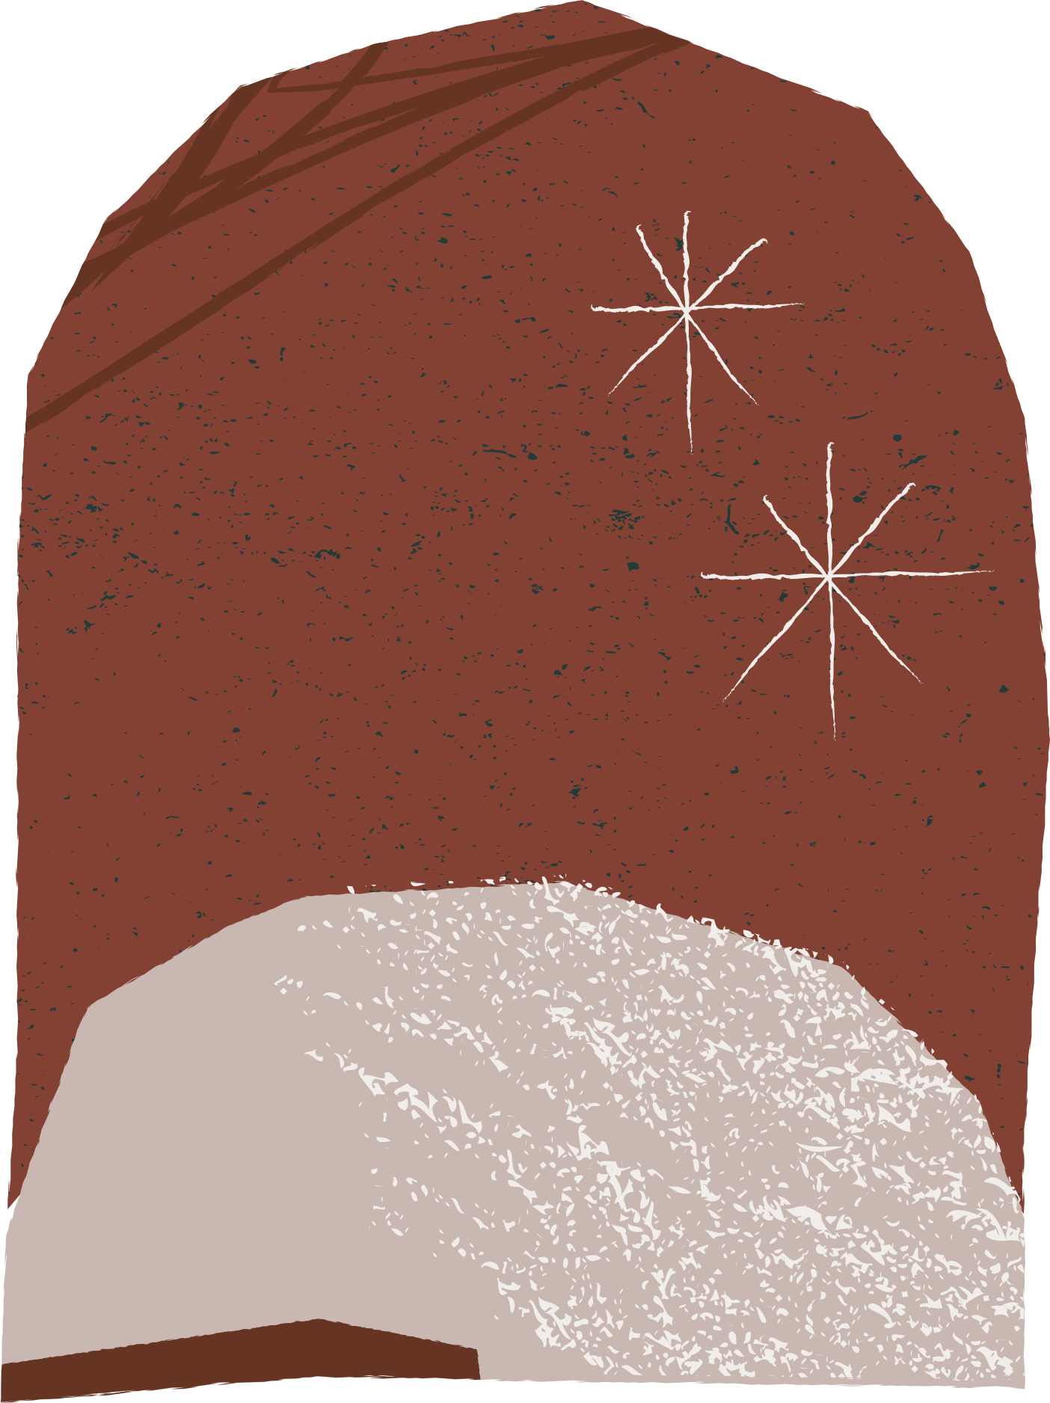
Bài 4.31 (SGK – tr.86) Cho Hình 4.74, biết $OA=OB$, $OC=OD$. Chứng minh rằng
a) $AC=BD$ b) $∆ACD=∆BDC$

Slide 21
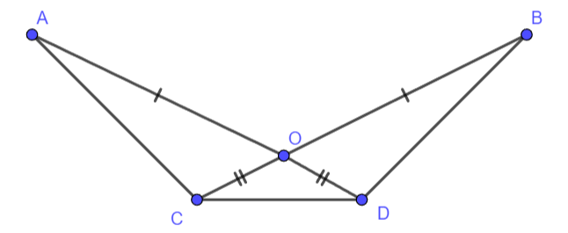
Giải
a) Xét $∆OAC$ và $∆OBD$ có:
$OA=OB$ (giả thiết),
$\hat{AOC}=\hat{BOD}$ (hai góc đối đỉnh),
$OC=OD$ (giả thiết).
Do đó $∆OAC=∆OBD$ (c.g.c)
Suy ra $AC=BD$.

Slide 22
b) Xét $ΔACD$ và $∆BDC$ có:
$AC=BD$ (chúrng minh trên),
$CD$ là cạnh chung
$AD=AO+OD=BO+OC=BC$
Do đó $ΔACD=∆BDC$ (c.c.c)

Slide 23
Bài 4.32 (SGK – tr.86) Cho tam giác $MBC$ vuông tại $M$ có $\hat{B}=60°$. Gọi $A$ là điểm nằm trên tia đối của tia $MB$ sao cho $MA=MB$. Chứng minh rằng tam giác $ABC$ là tam giác đều.

Slide 24
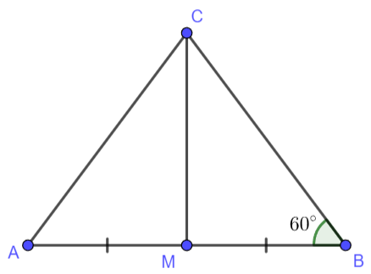
Giải
$∆MBC=∆MAC$ (hai cạnh góc vuông) vì:
$MB=MA$ (giả thiết), $MC$ là cạnh chung.
Do đó, $CB=CA,\hat{A}=\hat{B}={60}^{∘}$.
Suy ra $\hat{C}={180}^{∘}−\hat{A}−\hat{B}={60}^{∘}$.
Vậy $ABC$ là tam giác có ba góc bằng nhau nên đây là tam giác đều.

Slide 25
Bài tập
Cho tam giác $ABC$ cân tại $A$ có $\hat{A}=56°$.
a) Tính $\hat{B},\hat{C}$
b) Gọi $M, N$ lần lượt là trung điểm của $AB, AC$. Chứng minh rằng tam giác $AMN$ cân.
c) Chứng minh rằng $MN//BC$.

Slide 26
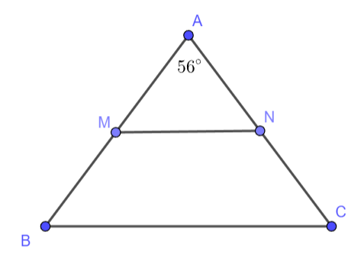
Giải
a) Vì tam giác $ABC$ cân tại $A$
$$⇒\hat{B}=\hat{C}=\left(180°−56°\right)2 =62°$$
b) Vì $M, N$ là trung điểm của $AB$ và $AC$ nên $AM=MB=\frac{AB}{2}$, $AN=NB=\frac{AC}{2}$
Mà $AB=AC⇒AM=AN$
Suy ra tam giác $AMN$ cân tại $A$.

Slide 27
c) Xét tam giác $AMN$ cân tại $A$ có: $\hat{AMN}=\frac{180°−\hat{A}}{2}$,
Xét tam giác $ABC$ cân tại $A$ có: $\hat{ABC}=\frac{180°−\hat{A}}{2}$
$⇒\hat{AMN}=\hat{ABC}$, mà hai góc ở vị trí đồng vị
Suy ra $MN // BC$.

Slide 28
HƯỚNG DẪN VỀ NHÀ
Ghi nhớ kiến thức trong bài.
Hoàn thành các bài tập trong SBT.
Các nhóm về vẽ sơ đồ hệ thống lại kiến thức của chương.
Chuẩn bị các bài tập: Bài 4.33, 4.37, 4.38, 4.39 ôn tập chương SGK trang 87.

Slide 29
HẸN GẶP LẠI CÁC EM TRONG BUỔI HỌC TỚI

